Slide 1


SCIMM
Sistema de Calibração de Intervalos Mínimos e Máximos

Slide 2
APRESENTAÇÃO
SCIMM
Sistema de Calibração de Intervalos Mínimos e Máximos
Jasane Schio
Aluna
Gedson Faria
Orientador
Angelo Darcy
Coorientador

Slide 3
MOTIVAÇÃO/OBJETIVO
SCIMM
Sistema de Calibração de Intervalos Mínimos e Máximos
Jasane Schio
Aluna
Gedson Faria
Orientador
Angelo Darcy
Coorientador

Slide 4
FUNDAMENTAÇÃO
SCIMM
Sistema de Calibração de Intervalos Mínimos e Máximos
Processamento de Imagens
Cores
Probabilidade
Futebol de Rôbos

Slide 5
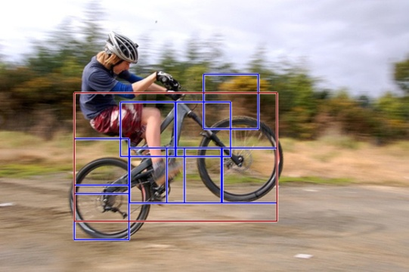
FUNDAMENTAÇÃO
PROCESSAMENTO DE IMAGENS
SCIMM
Sistema de Calibração de Intervalos Mínimos e Máximos
Detecção de Objetos

Slide 6
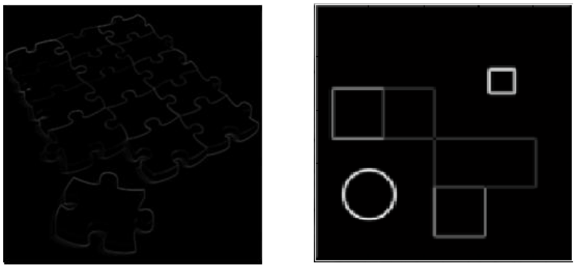
FUNDAMENTAÇÃO
PROCESSAMENTO DE IMAGENS
SCIMM
Sistema de Calibração de Intervalos Mínimos e Máximos
Detecção de Bordas
Algoritmo de Canny
    Taxa de Erro
    Localização
    Resposta
Bordas detectadas pelo algoritmo de Canny

Slide 7
FUNDAMENTAÇÃO
CORES
SCIMM
Sistema de Calibração de Intervalos Mínimos e Máximos
Sistema Visual Humano

Slide 8
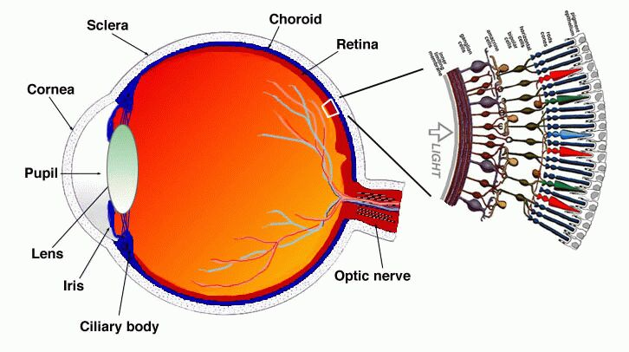
FUNDAMENTAÇÃO
CORES
SCIMM
Sistema de Calibração de Intervalos Mínimos e Máximos
Sistema Visual Humano
Retina
  Cones e Bastonetes
  Teoria Tricomática

Slide 9
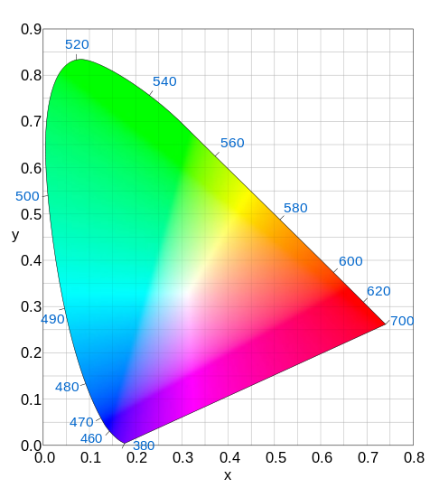
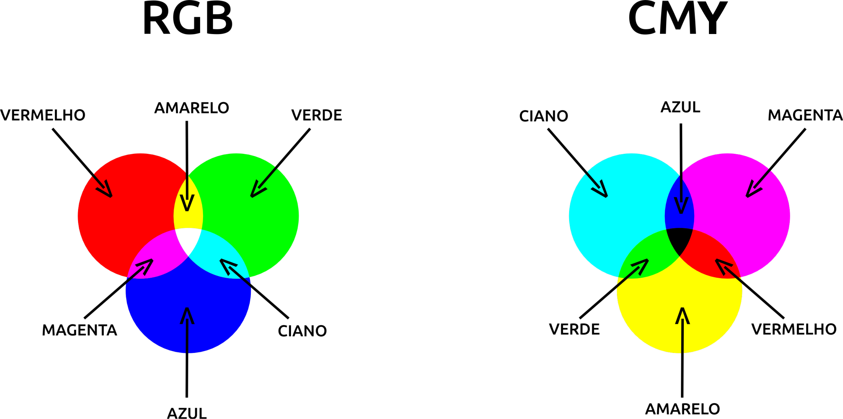
FUNDAMENTAÇÃO
CORES
SCIMM
Sistema de Calibração de Intervalos Mínimos e Máximos
Sistemas e Espaços de Cores
Gráfico de Cores CIE
Espaços de Cores

Slide 10

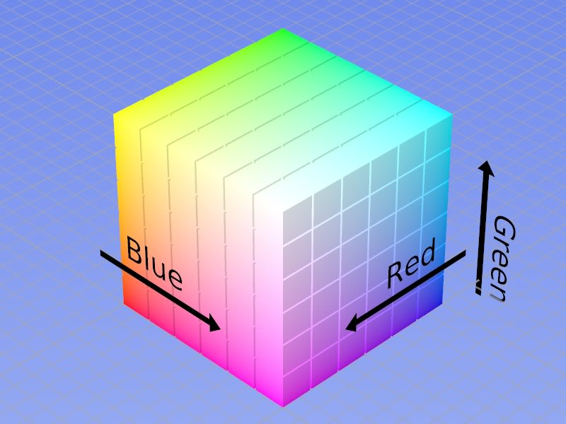
FUNDAMENTAÇÃO
CORES
SCIMM
Sistema de Calibração de Intervalos Mínimos e Máximos
Modelos de Cores
Modelo de Cores HSV
Modelo de Cores RGB

Slide 11
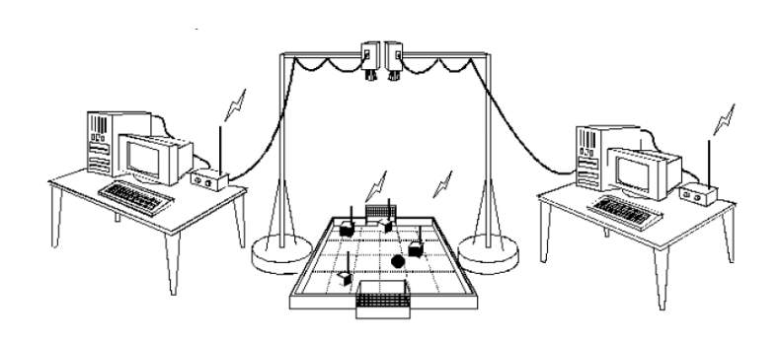
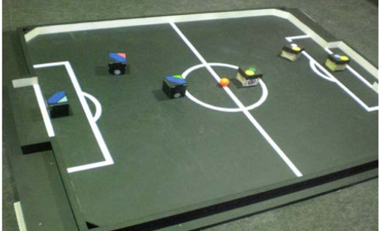
FUNDAMENTAÇÃO
FUTEBOL DE RÔBOS
SCIMM
Sistema de Calibração de Intervalos Mínimos e Máximos
Modelos de Cores
Estrutura de funcionamento da categoria VSS.
Divulgação UNEB

Slide 12
DESENVOLVIMENTO
SCIMM
Sistema de Calibração de Intervalos Mínimos e Máximos
Técnologias
Classes
Calibração Manual
Calibração Automatica

Slide 13



Sistema de Calibração de Intervalos Mínimos e Máximos
DESENVOLVIMENTO
TÉCNOLOGIAS
SCIMM
Sistema de Calibração de Intervalos Mínimos e Máximos
Biblioteca de Processamento de Imagens
Framework de Interface Gráfica
Linguagem de Programação

Slide 14
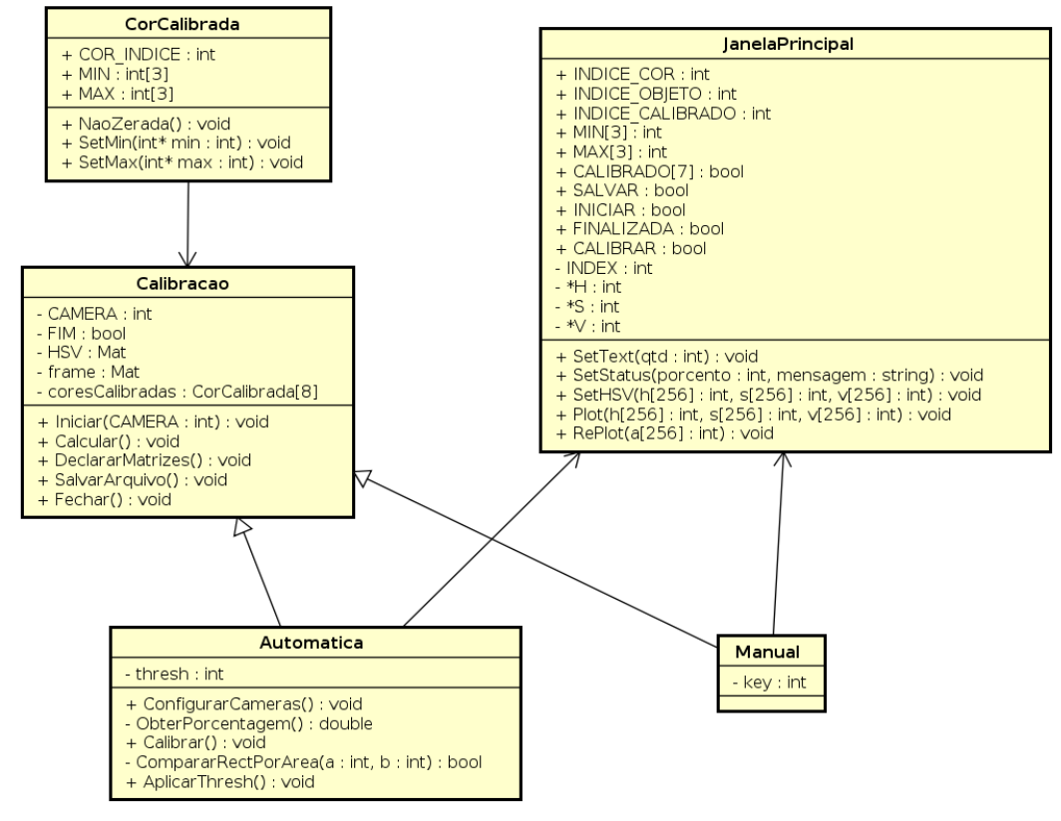
Sistema de Calibração de Intervalos Mínimos e Máximos
DESENVOLVIMENTO
CLASSES
SCIMM
Sistema de Calibração de Intervalos Mínimos e Máximos
CorCalibrada
JanelaPrincipal
Calibracao
Automatica
Manual

Slide 15
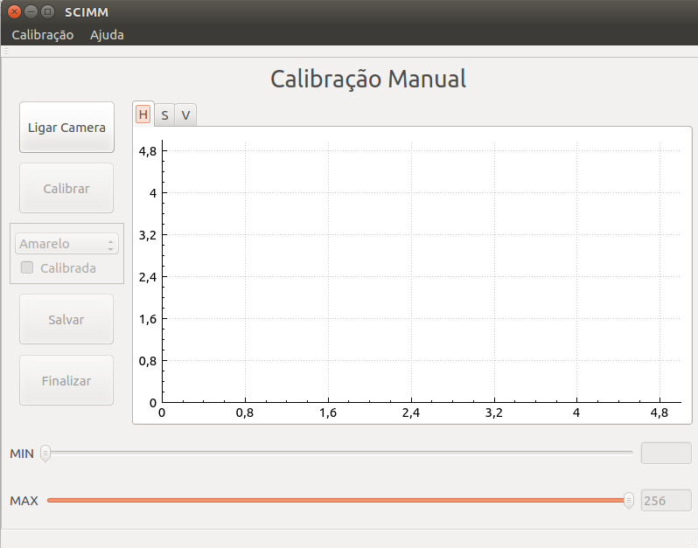
DESENVOLVIMENTO
CALIBRAÇÃO MANUAL
SCIMM
Sistema de Calibração de Intervalos Mínimos e Máximos

Slide 16
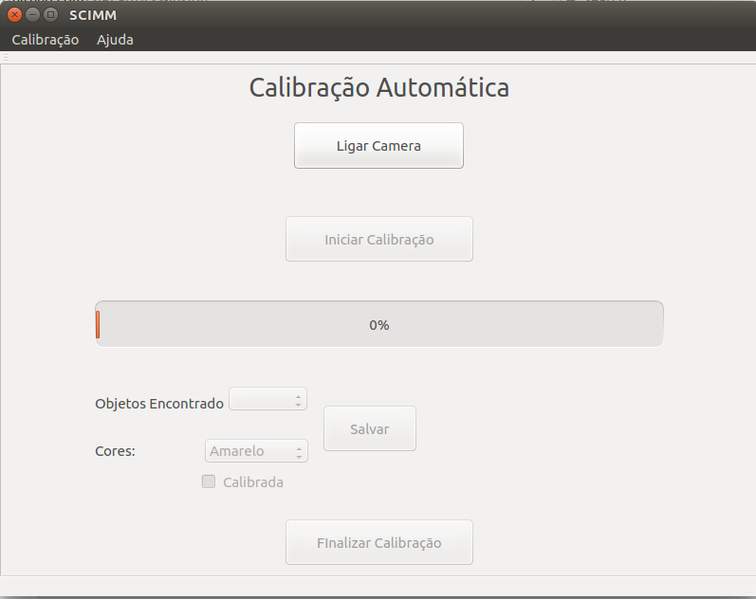
DESENVOLVIMENTO
CALIBRAÇÃO AUTOMATICA
SCIMM
Sistema de Calibração de Intervalos Mínimos e Máximos

